Slide 1
당신의 수면을 책임지는 IOT

Slide 2
CONTENTS
001/ ITEM & STRATEGY
002/ App & Web preview
003/ Server Algorithm
004/ Application Algorithm
005/ Testing

Slide 3



1
ITEM & STRATEGY
수면 관리
전기 절약
어플리케이션

Slide 4









1
ITEM & STRATEGY
논렘수면
렘수면
화재 경보
Shutdown

Slide 5
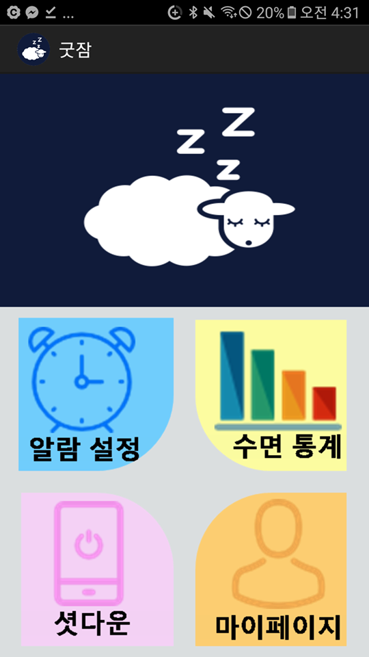
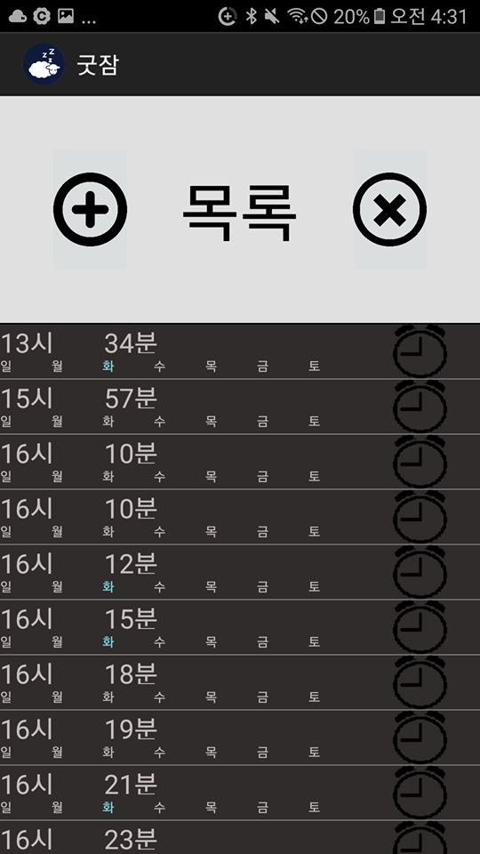
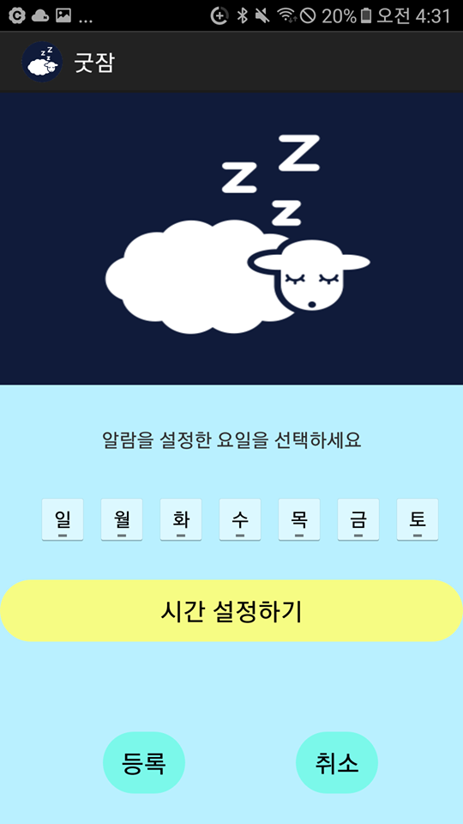
2
App & Web preview

Slide 6

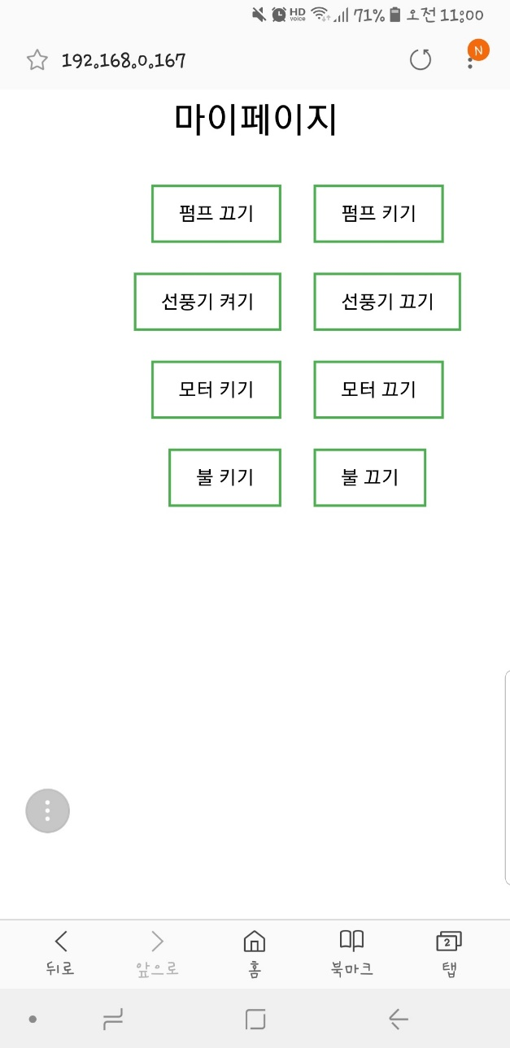
2
App & Web preview

Slide 7
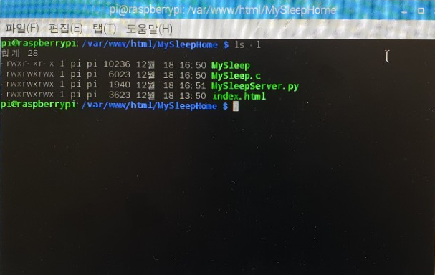
3
Server Algorithm

Slide 8
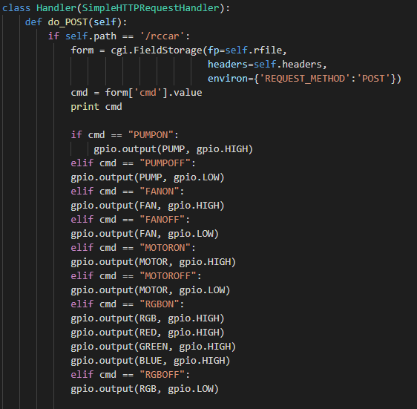
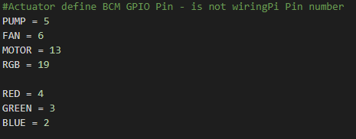
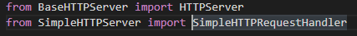
3
Server Algorithm
HTTPRequestHandler로 http서버에서 전송한 cmd값을
If문을 통해 확인 후 실행시킴

Slide 9
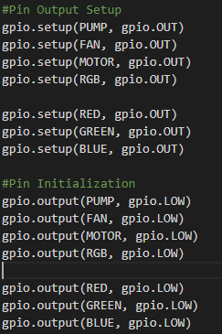
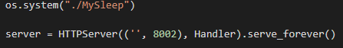
3
Server Algorithm
Os 모듈을 사용하여 리눅스 명령어(./MySleep)를 실행
각각의 센서 출력 및 초기화
포트번호 8002번으로 접속할 수 있도록 함
Server_forever()함수를 통해 웹서버를 계속 실행 시킴

Slide 10
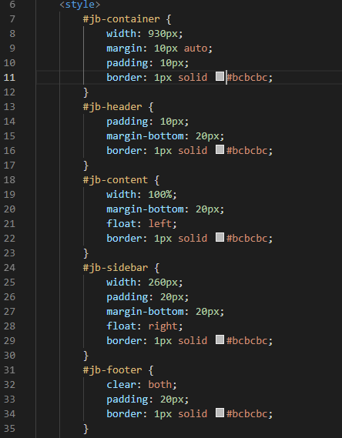
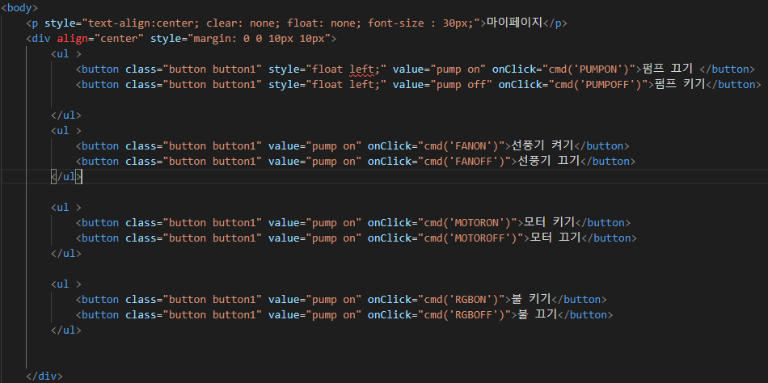
3
Server Algorithm

Slide 11
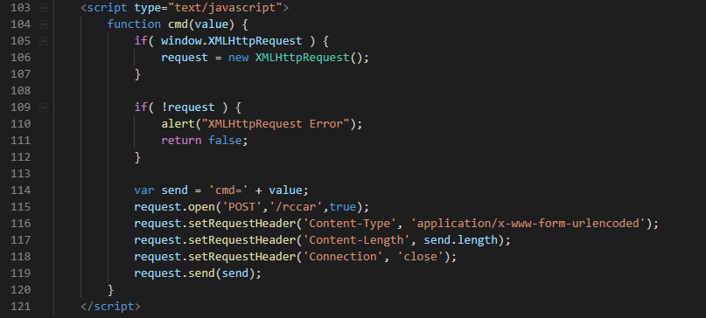
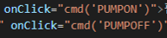
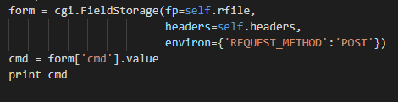
3
Server Algorithm
위와 같이 각 버튼에 대한 value값을 얻어
POST방식으로 서버에다가 cmd= ‘value’
를 넘겨줌

Slide 12
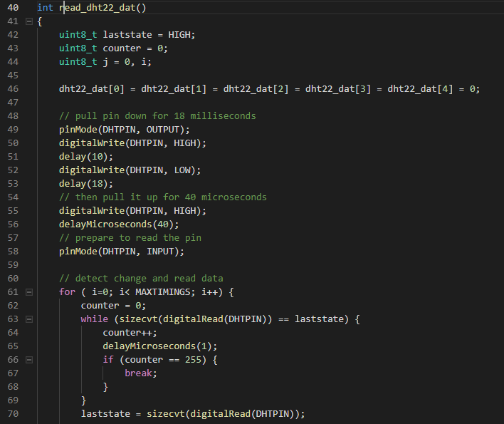
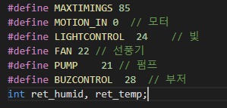
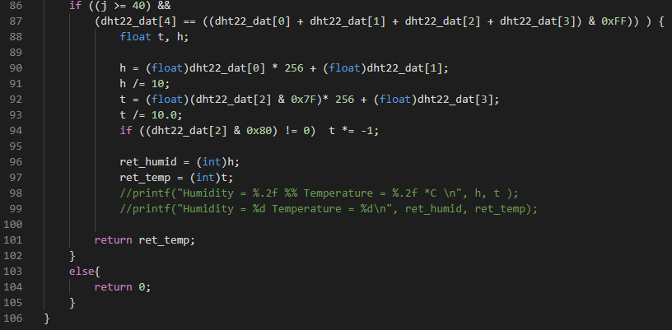
3
Server Algorithm
사용할 actuator gpio번호 선언

Slide 13
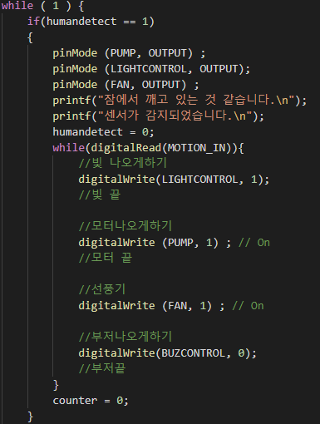
3
Server Algorithm
humandetect(인체 감지)를 통해 사람이 움직이고 있다
(깨어 있는 상태이다)는 것을 판단 후,
불을 켜주고 선풍기와 같은 전자 기기를 켜줌
만약 알람이 울리고, 부저가 울렸을 때, 사람이 잠에서
깨어난 것을 판단하여 부저를 끄게 설정함

Slide 14
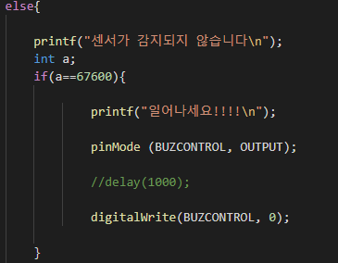
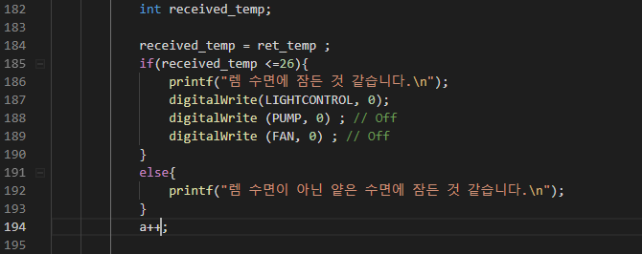
3
Server Algorithm
휴대폰 알람이 울림에도 감지가 없을 시, 부저를 울려줌
센서가 계속 감지되지 않을 때, 온도 값을
받아 와 26도 이하일 때(렘수면) 렘수면을
감지하고 불빛, 선풍기와 같은 전자기기를
끔, 렘수면이 아닌 얕은 수면일 때에는 수면
환경을 갖추기 위해 빛과 전자기기를 켜둠

Slide 15
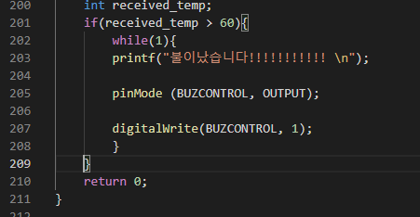
3
Server Algorithm
불이 나 온도가 60도(평상시에 감지되지 않는 온도)가
측정 시, 불이났다는 경고문을 출력하고, 부저를 울림

Slide 16
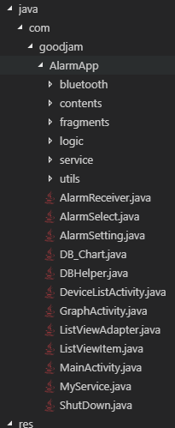
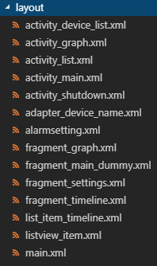
4
Application Algorithm

Slide 17
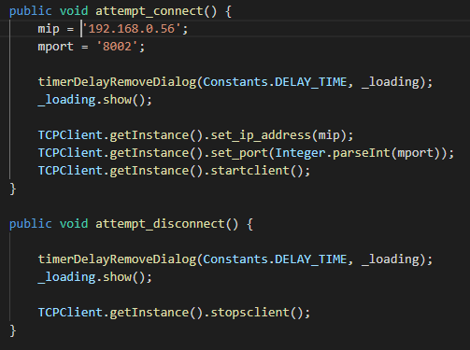
4
Application Algorithm

Slide 18
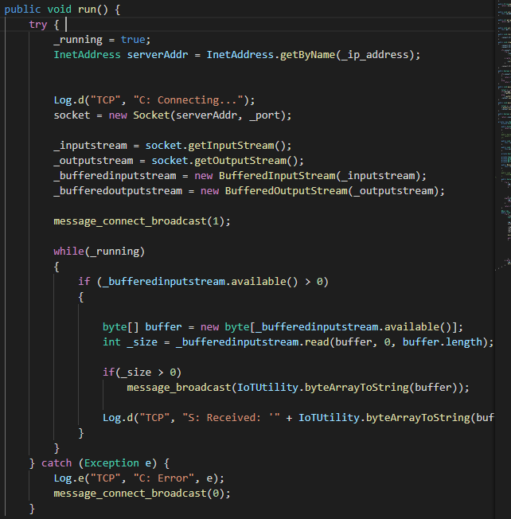
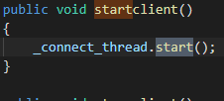
4
Application Algorithm

Slide 19
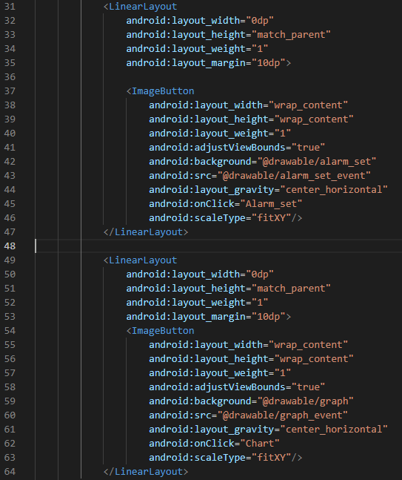
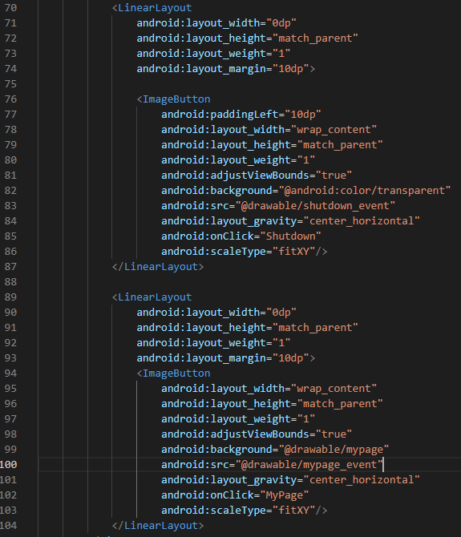
4
Application Algorithm

Slide 20
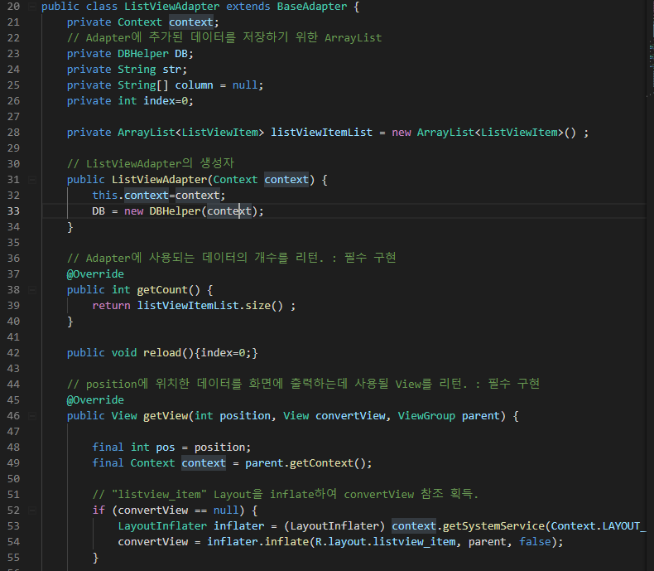
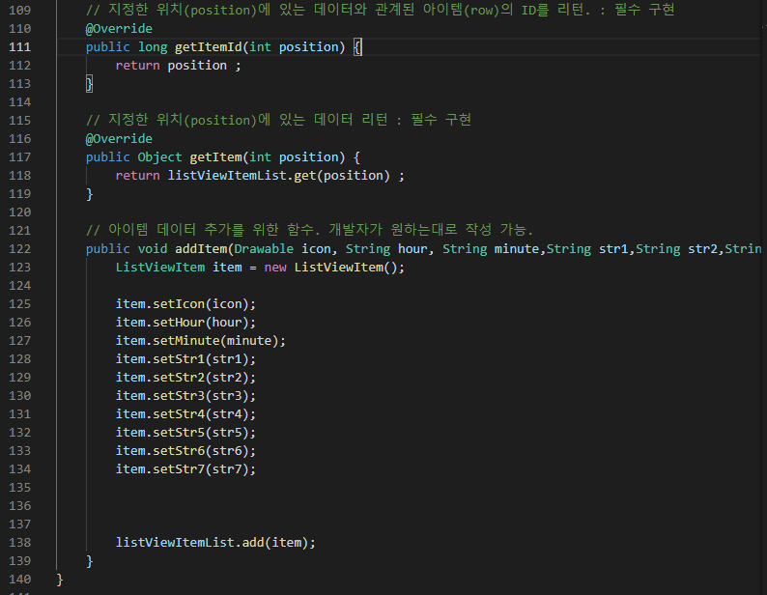
4
Application Algorithm

Slide 21
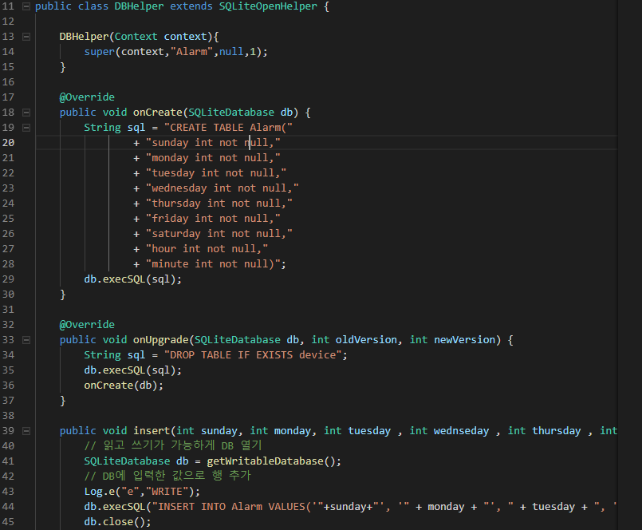
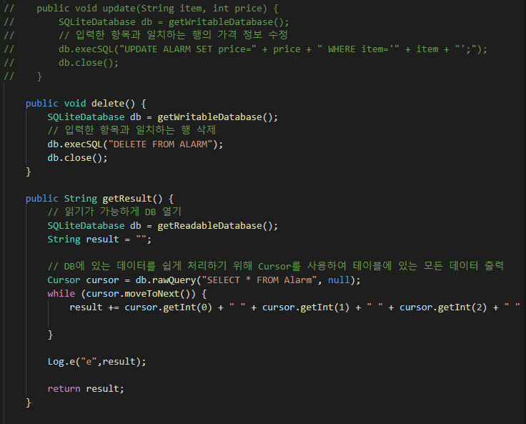
4
Application Algorithm

Slide 22
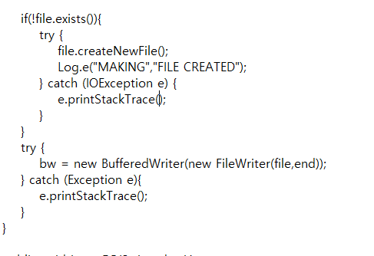
4
Application Algorithm
교수님 수정사항 ^_^
파일이 이미 있는지
확인 후 db파일을 만듭니다.

Slide 23
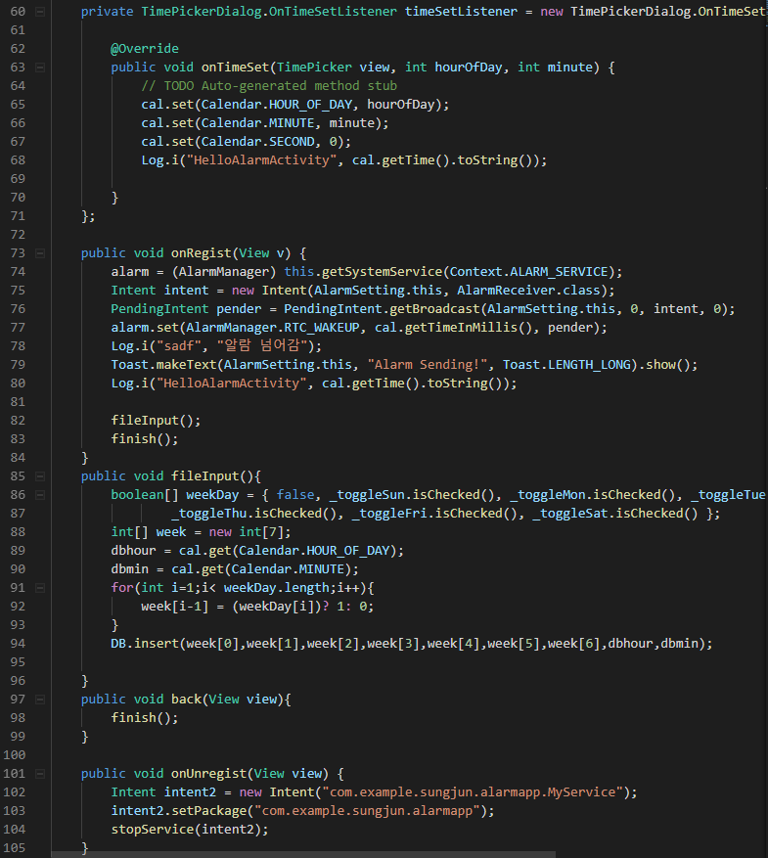
4
Application Algorithm
알람을 시스템에 넘겨줌
알람을 Database에 넘김

Slide 24
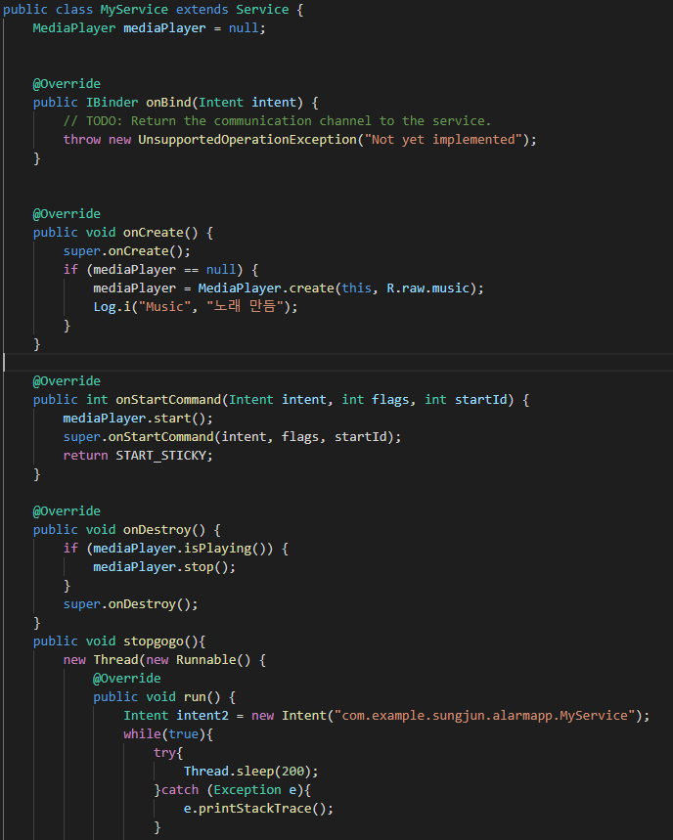
4
Application Algorithm

Slide 25
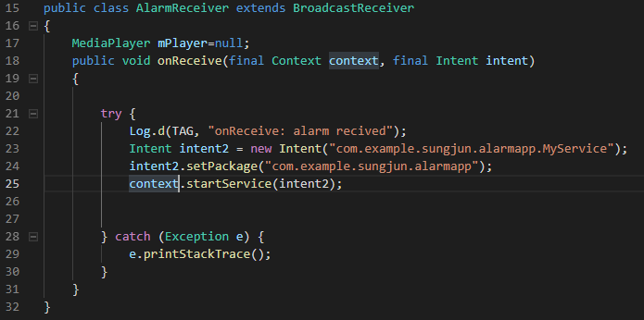
4
Application Algorithm

Slide 26
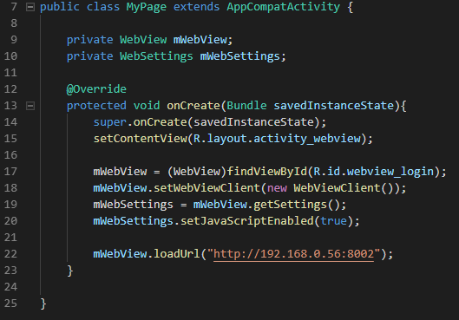
4
Application Algorithm

Slide 27
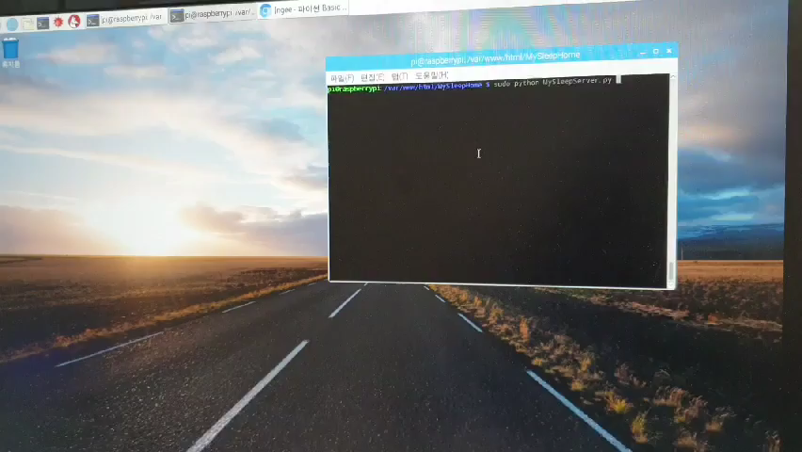
5
Testing
센서 감지 확인

Slide 28
Thank you

